Slide 1
第六章 一阶电路
一阶电路: 描述电路特性的数学方程为一阶微分方程。
含一个独立的动态元件。
n阶电路: 描述电路特性的数学方程为n阶微分方程。
含n个独立的动态元件。
线性时不变一阶电路 ∼ 用线性常系数一阶常微分 方程描述。

Slide 2
本章主要讨论
1）零输入响应： t ≥ t ₀时仅由初始状态引起的响应。
2）直流一阶电路
①零状态响应：t ≥ t ₀时仅由外加激励引起的响应。
②完全响应： t ≥ t ₀时由初始状态和外加激励共 同作用引起的响应。
3）稳态响应 、 暂态响应。
4）分析一阶动态电路的主要方法∼三要素法。

Slide 3
6.1 一阶电路的典型形式及其数学模型
含源电阻网络
R₀
动
态
元
件
C
R₀
C
R₀
L
R₀
L

Slide 4
6.2 零输入响应
6 .2.1 换路的概念和初始状态的确定
一）相关概念：
1) 换路：电路工作状态的改变，包括突然接入或 切除电源、改变电路结构或元件参数等。 换路时刻通常用 t = t₀= 0来表示。
2)初始值：换路后电路各元件上 最初时刻 的值。 分别用u _{b}(0₊ ), i _{b}(0₊ )表示。
3) 初始状态：电路换路前 最终时刻 的电容电压 值u_{c}(0₋ )和电感电流值i_{L}(0₋ ) 。

Slide 5
二）换路定律和u _{C}(0₊)、 i _{L}(0₊)的确定
1）换路定律：
如果在换路时刻电容电流有界，则电容电压在换路时刻不能
跃变，即 u _{c}(0₊ )= u_{c}(0₋ )= u_{c}(0 )；
b)如果在换路时刻电感电压有界，则电感电流在换路时刻不能
跃变，即 i_{L}(0₊ )= i_{L}(0₋ )= i_{L}(0 )。
2）初始状态的确定：
通过换路前最终时刻（t=0₋）的等效电路求得u_{c}(0₋ )和i_{L}(0₋ )后，通过换路定律确定u _{c}(0₊ )和i_{L}(0₊ )。

Slide 6
t=0₋的等效电路:
在t =0₋的(直流稳态)电路中电容开路，电感短路即可
i
i
10k
+
u _{C}
-
10k
×
+
u _{c}(0₋ )
-
+
-
40k
+
-
C
10V
10V
40k
s
i _{C}
×
t=0₋的等效电路
1Ω
4Ω
1Ω
4Ω
+
-
+
u _{L}
-
+
-
10V
s
L
10V
i _{L（0-）}
i _{L}
t=0₋的等效电路

Slide 7
三）其它电压电流初始值的确定
除状态变量以外的其它电压、电流初始值在换路瞬间可能发生变化，需要在 t=0₊ 的等效电路中求得。
t =0₊ 的等效电路：
t =0₊ 的电路中电容用电压值为u_{c}(0₊ )的电压源代替，电感用电流值为i_{L}(0₊ )的电流源代替即可。

Slide 8
例1：如图所示电路，t=0时刻换路，求各支路电流 和电压的初始值。
i
i
10k
+
u _{C}
-
10k
×
+
-
+
u _{c}(0₋ )
-
40k
+
-
C
10V
10V
40k
s
i _{C}
×
t=0₋的等效电路
i(0+)
u_{c}(0–)= 8v
10k
+
-
+
-
u_{c}(0₊)= u_{c}(0–)= 8v
10V
8V
i c(0+)
i(0₊)= i_{c}(0₊)= 0.2mA
t=0₊ 的等效电路

Slide 9
例 2 ：图所示电路，在t= 0 时换路, 求 u _{L}(0₊)
1Ω
4Ω
1Ω
4Ω
+
-
+
u _{L}
-
+
-
10V
s
L
i _{L（0-）}
10V
i _{L}
t=0₋的等效电路
1Ω
4Ω
+
u _{L}(0₊)
-
+
-
i _{L}(0–)=2A
10V
i _{L}(0₊)= i _{L}(0–)=2A
2A
u _{L}(0₊)= – 8V
t=0₊ 的等效电路

Slide 10
小结
求初始值的步骤:
1)在换路前的等效电路(在t= 0₋的电路中电容开路,电感
短路即可)中求 u_{C}(0₋) 和 i_{L}(0₋)。
2) 由换路定律得 u _{C}(0₊) = u _{C}(0₋)和 i _{L}(0₊)= i _{L}(0₋) 。
3) 画t =0₊等效电路。
换路后的电路中电容(电感)用电压源(用电流源)替代即可。
注意：电压源的参考方向与u _{C}(0₋)的参考方向相同， 电流源的参考方向与i _{L}(0₋)的参考方向相同
4）在t =0₊的等效电路中求所需各变量的初始值。

Slide 11
6.2.2 一阶电路的零输入响应
动态电路在换路后，外加激励为零时仅由电路的初始状态(即初始储能)所引起的响应。
零输入响应：
1. RC电路的零输入响应
a
电容电流有界电容电压不能跃变
b
S
t=0
i _{c}（t)
U₀
i_{C}
R
C
u _{C}(t)
R
C
u_{C}
t=t₀=0 时换路
t ≥t₀ =0
u _{c}(0 ₋ )=U₀
u _{c}(0₊ )=?
u _{c}(0₊ )=u _{c}(0 ₋)=U₀ =u _{c}(0 )

Slide 12
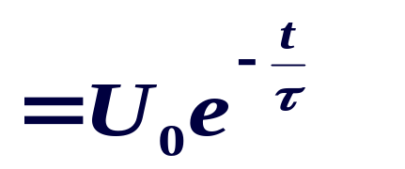
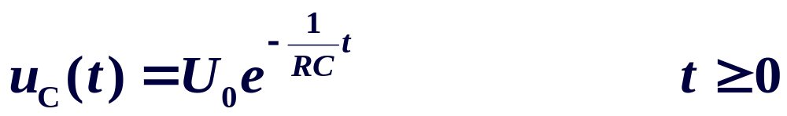
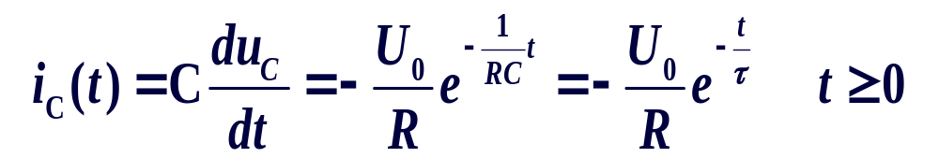
1）数学分析
u _{c}(0₊ )=u _{c}(0 ₋)=U₀ =u _{c}(0 )
i _{c}(t)
C
u_{C}(t)
R
令 τ =RC (s) , 称τ为一阶电路的时间常数
t ≥ 0
U₀
u_{C}(t)
t
0
电压、电流均以同一指数规律
衰减，衰减快慢取决于τ。
i_{C}(t)

Slide 13
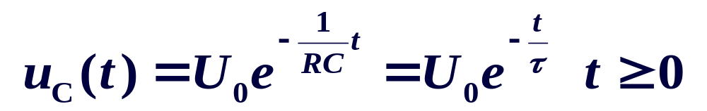
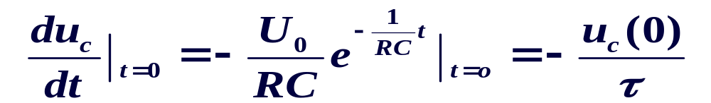
零输入响应与τ 的关系
u _{C} (V)
τ ₂大衰减慢
U₀
τ ₁小衰减快
U₀相等
0.368U₀
τ1
τ2
t
0
u _{c}(τ)= 0.368U₀
u _{c}(4τ)=0.018U₀ ≈ 0
t≥ 4τ 后认为零输入响应结束

Slide 14
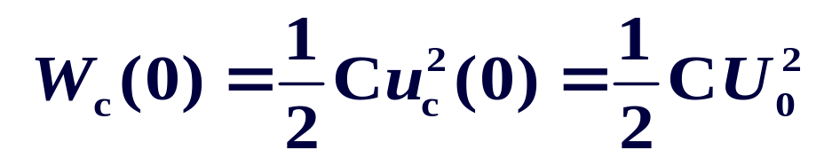
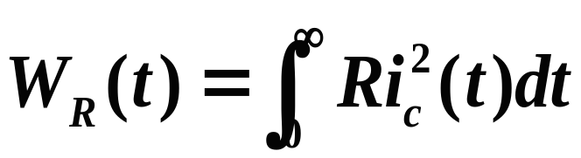
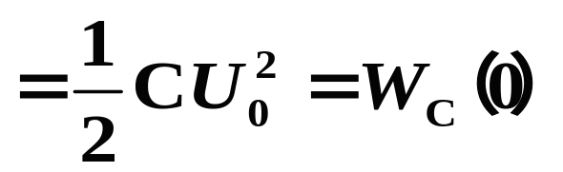
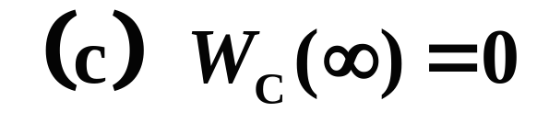
2）能量特性
(a)初始储能：
(b)电阻消耗的能量
放电过程中，电容的储能全部被电阻所消耗。

Slide 15
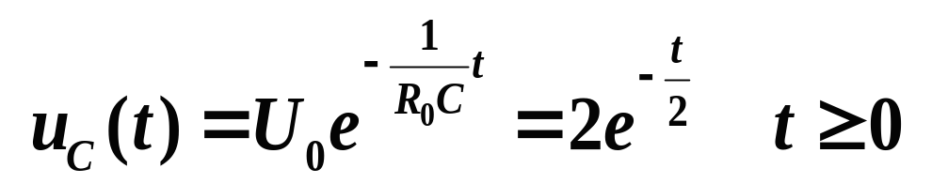
例3：已知t0时的电路如图所示，已知u_{C}(0)=2V，
求t  0时的i₁(t) 、i_{C}(t) 、 i(t) 。
i₂(t)
2Ω
i_{C}(t)
i_{C}
u_{C}
2Ω
2F
u_{C}
i₁(t)
2F
R₀
i₂(t)
2Ω
i_{C}(t)
i₁(t)
2F
u_{C}(t)
2Ω
t  0₊

Slide 16
2.RL电路的零输入响应
电感电压有界电感电流不能跃变
S₂
S₁
a
t=0
i_{L}
i_{L}
I₀
b
L
u_{L}
R
R
u_{L}
t=t₀=0 时换路
t ≥t₀ =0
i_{L} (0₋) =I₀
i _{L}(0₊ )=?
i _{L}(0+ )= i_{L}(0 ₋)=I₀ = i_{L}(0)

Slide 17
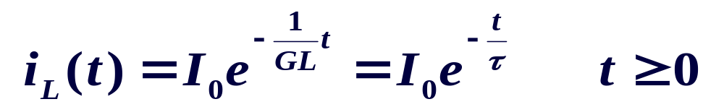
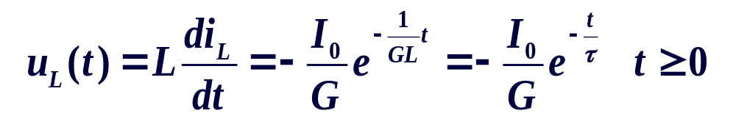
1）数学分析
i_{L}
i_{G}
u_{L}
G
令 τ =GL (s) , 称τ为一阶电路的时间常数
t ≥t₀ =0
I₀
i_{L}(t) 没有跃变
t
电流、电压均以同一指数规律
衰减，衰减快慢取决于τ。
0
u_{L}(t)有跃变

Slide 18
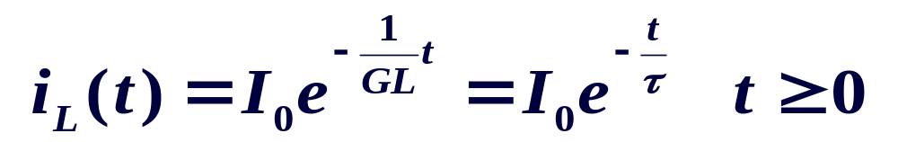
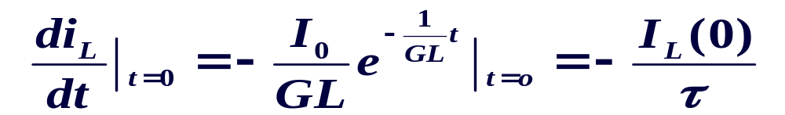
零输入响应与τ 的关系
i _{L} (A)
τ ₂大衰减慢
I₀相等
τ ₁小衰减快
0.368I₀
τ1
τ2
t
0
i_{L}(τ)= 0.368I₀
i_{L}(4τ)=0.018I₀ ≈ 0
t≥ 4τ 后认为零输入响应结束

Slide 19
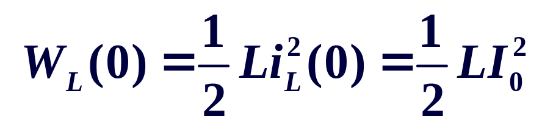
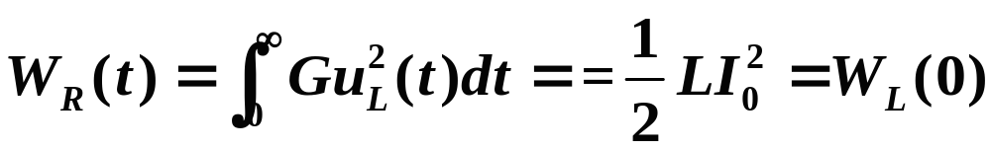
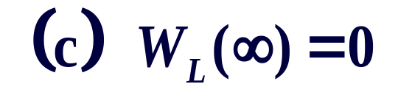
2）能量特性
(a)初始储能：
(b)电阻消耗的能量
电感的初始储能全部被电阻所消耗。

Slide 20
例5：如图所示电路在t=0时换路,已知换路前电路处于稳态，试求t 0时电感电流 i_{L}(t) 。
a
S
t=0
10Ω
i_{L}(t)
i_{L}(t)
b
10V
10Ω
1H
20Ω
R₀
t =0 时换路
t ≥ 0

Slide 21
例4：已知t0时的电路如图所示，已知i_{L}(0)=2A，
求 t  0 时的 u_{L}(t) 。
3Ω
i _{L}
i _{L}
0.5u
R₀
L=4H
u
1Ω
4H
u
i
3Ω
R₀= 8 
0.5u
1Ω
u

Slide 22
小结：
1）一阶电路的零输入响应是由储能元件的初始状态[i _{L}(0 )或 u _{c}(0 )]引起的响应。
2）同一电路中各支路电压、电流均按相同的指数规律（即τ相同）由初始值衰减到零。
3）衰减的快慢取决于时间常数τ 的大小
RC 电路：τ = RC（S) , GL电路：τ = GL(S)
τ由电路本身决定，而与其它无关，s=1/τ 称为固有频率。
4）零输入线性：当初始状态增大α倍时，其零输入响应也增大α倍。

Slide 23
6.3 一阶电路的零状态响应
零状态响应的含义
在零初始状态下，电路仅由外加激励引起的响应。
6.3.1 RC电路的零状态响应
R
R
i_{C}(t)
i_{C}(t)
t =0
U_{s}
C
U_{s}
C
u_{C}(t)
u_{C}(t)
t ≥ t₀ =0
t=0₋ 时u _{c}(0 ₋ )=0
u_{c}(0 ₋)=0
u_{c}(0₊ )=
电容电流有界电容电压不能跃变

Slide 24
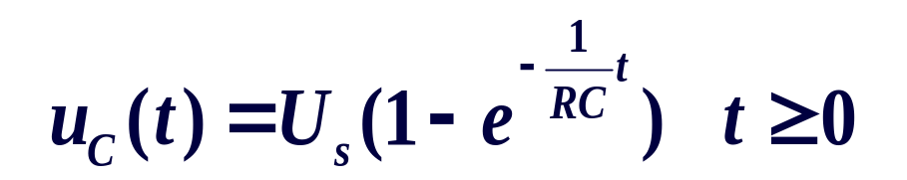
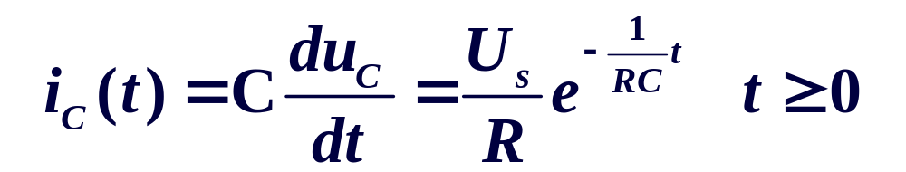

1） 数学分析
R
i_{C}(t)
U_{s}
C
u_{C}(t)
u_{c}(0₊ )=
u_{c}(0 ₋)=0
t ≥ t₀ =0
U_{s}
u _{C}（t)
i _{C}（t)
t
0

Slide 25
2）直流稳态的概念
R
i_{C}(t)
U_{s}
C
u_{C}(t)
t ≥ t₀ =0
初始值
t = 0₊时 u _{C}(0₊)=0(电容如同短路）
U_{s}
u _{C}（t)
i _{C}（t)
稳态值
t = ∞时 u _{C}(∞)=U_{s}
i _{c}(∞)=0(电容如同开路）
t
0
换路后 u_{C}(t)、 i_{c}(t)均从初始值开始按指数规律变化最后达到稳态值（直流电路达稳态时所有支路电压、电流均不随时间变化）

Slide 26
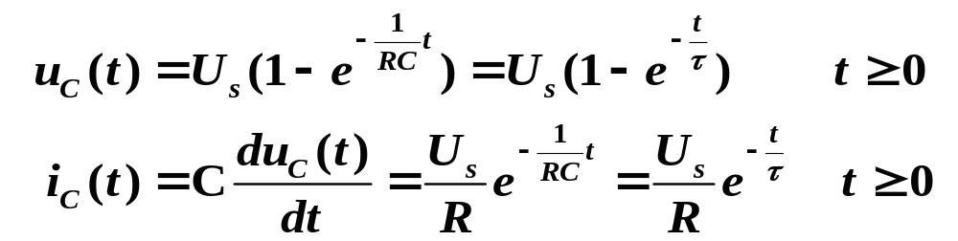

零状态响应与τ的关系
U_{s}
其变化快慢取决于τ的大小
u _{C}（t)
0.368U_{s} / R
i _{C}（t)
0.632U_{s}
0
τ
t
u _{c}(τ)= 0.632U_{s}
i _{c}(τ)= 0.368U_{s} /R
u _{c}(4τ)=0.982U_{s} ≈U_{s}
t≥ 4τ 后认为零状态响应结束
电路进入直流稳定状态
i _{c}(4τ)=0.018U_{s}/R ≈ 0

Slide 27
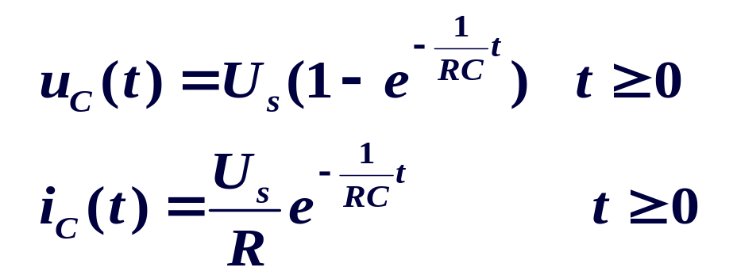
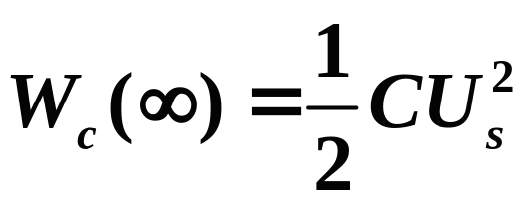
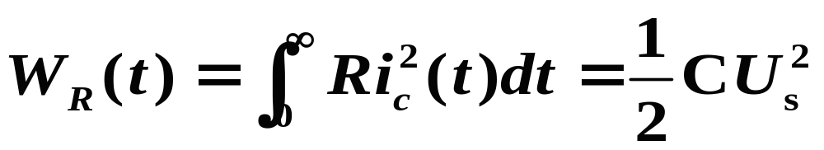

3) 能量特性
R
i_{C}
U_{s}
C
u_{C}
电源供出的能量恰好等于电容储能和电阻耗能的总和。

Slide 28
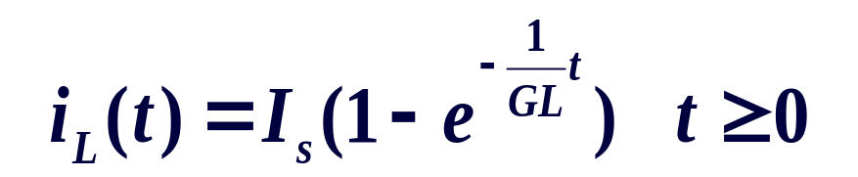

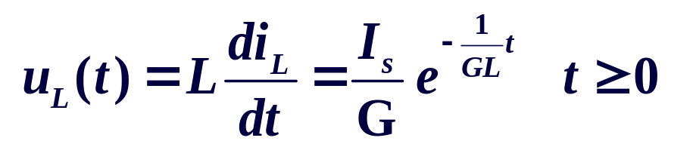
6.3.2 RL电路的零状态响应
i_{L}
t=0
i_{L}
I_{S}
I_{S}
G
L
u_{L}
G
L
u_{L}
t ≥t₀ =0
t=0₋ 时i _{L}(0 ₋ )=0
i_{L}(0₊ )=
i_{L}(0₋)=0
电压有界电感电流不能跃变
I_{s}
i_{L}(t)
u_{L}(t)
t
0

Slide 29
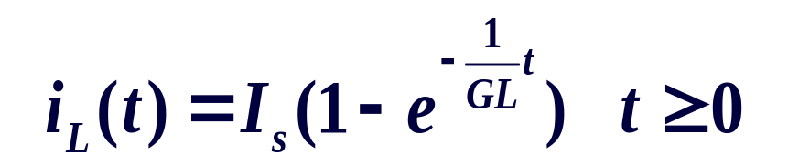

2）直流稳态的概念
i_{L}
I_{S}
G
L
u_{L}
t ≥t₀ =0
初始值
t = 0₊时 i _{L}(0₊)=0(电感如同开路）
I_{s}
i_{L}(t)
u_{L}(t)
稳态值
t = ∞时 i_{L}(∞)=I_{s}
u _{L}(∞)=0(电感如同短路）
t
0
换路后 i_{L}(t)、 u_{L}(t)均从初始值开始按指数规律变化最后达到稳态值。

Slide 30
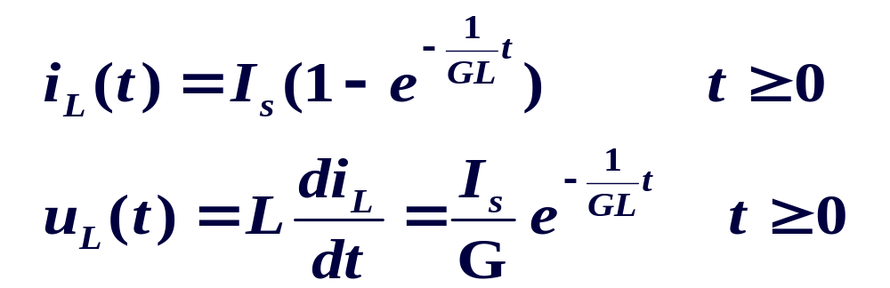
零状态响应与τ的关系
I_{s}
其变化快慢取决于τ的大小
i_{L}(t)
0.368I_{s} R
0.632I_{s}
u_{L}(t)
τ
t
0
i_{L}(τ)= 0.632I_{s}
u_{L}(τ)= 0.368I_{s} R
i _{L}(4τ)=0.982I_{s} ≈I_{s}
t≥ 4τ 后认为零状态响应结束
电路进入直流稳定状态
u_{L}(4τ)=0.018I_{s}R ≈ 0

Slide 31
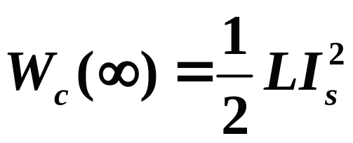
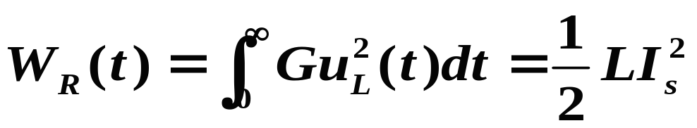
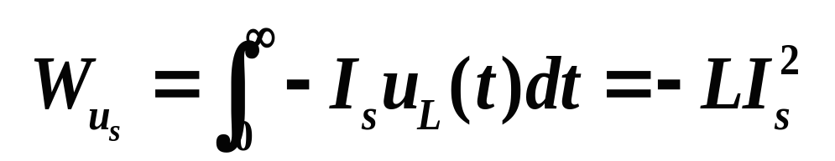
3) 能量特性
i_{L}
I_{S}
G
L
u_{L}
t ≥t₀ =0
电源供出的能量恰好等于电感储能和电阻耗能的总和。

